Slide 1
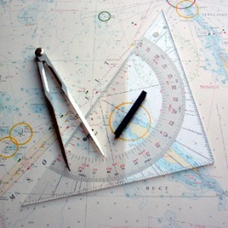
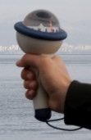
ANeMoS Analyzing Use and Impact of New Media on Sailboats
Prof. Dr. Gisela Müller-Plath Fachgebiet Psychologie Neuer Medien und Methodenlehre
Institut für Psychologie und Arbeitswissenschaft

Slide 2
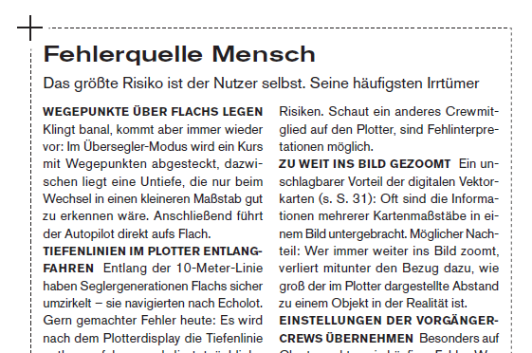
Navigation auf See mit klassischen und digitalen Medien – ein Forschungsprojekt
Yacht 9 / 2009
Warum ?

Slide 3
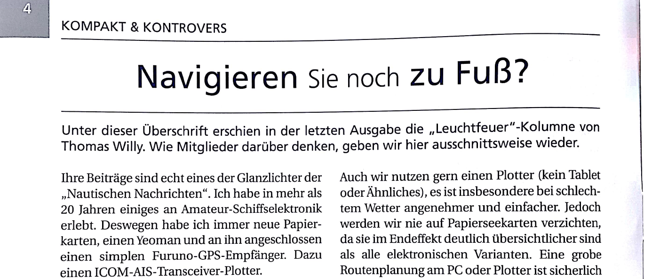
Navigation auf See mit klassischen und digitalen Medien – ein Forschungsprojekt
Warum ?
Kreuzer-Abteilung des DSV: Nautische Nachrichten 1 / 2015

Slide 4
Navigation auf See mit klassischen und digitalen Medien – ein Forschungsprojekt
Warum ?
Kognitionspsychologische Grundlagenforschung:
Räumliches Lernen (Siegel & White, 1975): Landmarkenwissen – Routenwissen – Überblickswissen
Human-Factors-Forschung zu digitaler Navigation im Straßenverkehr:
Verbesserte Wegfindung, reduziertes Raumwissen (Burnett & Lee, 2005; Münzer, Zimmer & Baus, 2012)
„north-up“ => besserer Erwerb von Raumwissen „course-up“ => schnellere Entscheidungen bei Wegfindung (Rizzardo & Colle, 2013)
Forschungslücke: Räumliche Fähigkeiten und digitale Navigation auf See
=> Projekt ANeMoS Analyzing Use and Impact of New Media on Sailboats

Slide 5
Forschungsprojekt ANeMoS Analyzing Use and Impact of New Media on Sailboats
Was ?
Ziele (Human-Factors-Forschung)
Wie sollten Sportschiffer ein digitales Navigationsdisplay verwenden, um optimal zu profitieren? Probleme: Raumorientierung, Aufmerksamkeitsverteilung, Reduktion der Wahrnehmung auf den visuellen Sinn.
Nutzungsempfehlungen für die Sportschiffer
Wie sollte ein digitales Navigationsdisplay gestaltet sein, damit die Nutzer optimal profitieren können? Probleme: Informationsmenge, Funktionsvielfalt, komplizierte Bedienung.
Gestaltungsempfehlungen für die Hersteller

Slide 6
Standardisierte Labor- und Feldexperimente
an der TU Berlin und auf See
Forschungsprojekt ANeMoS Analyzing Use and Impact of New Media on Sailboats
Nutzungsgewohnheiten und -erfahrungen:
Befragung von 114 Sportschiffern in 16 Ostseehäfen
Usability von Seekartenplottern (MFDs): Explorativer Expertentest Deutsche und dänische Ostseeküste 9 Human-Factors-Studenten mit 3 Geräten
Segeln und Navigieren mit klassischen versus digitalen Medien: Pilotexperimente auf See: Deutsche und dänische Ostseeküste 9 Human-Factors-Studenten + Skipperin
Raumorientierung beim Navigieren: Feldexperiment auf See
Gewässer um Rügen, 12 revierfremde Fahrtensegler
Usability von Seekartenplottern (MFDs): Standardisierter Nutzertest Berliner Seen: 12 Fahrtensegler mit 7 Geräten Ladengeschäft: 3 Experten mit 3 Geräten
Raumorientierung beim Navigieren: Laborexperimente an der TU Berlin
See-Simulator „Isefjord“, Exp. I: 20 revierfremde Fahrtensegler Exp. II: 8 revierfremde Fahrtensegler
Effizienz, Blickverteilung beim Segeln: Feldexperiment auf See
Gewässer um Rügen, 8 revierfremde Fahrtensegler
Wie ?
Sommer 2015
Sommer 2016
Winter 2015/16 und 2016/17
Nutzungsempfehlungen
Gestaltungsempfehlungen

Slide 7
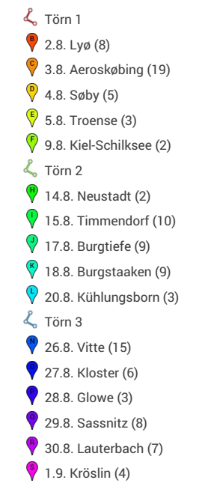
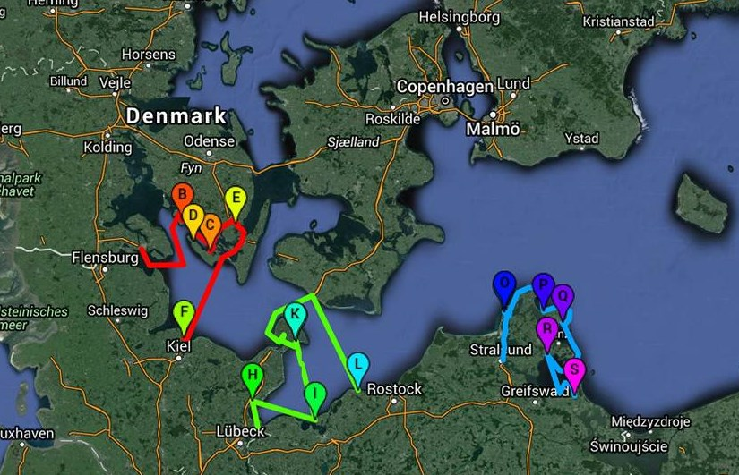
Studie 1: Nutzungsgewohnheiten und -erfahrungen
Befragung von 114 Sportschiffern in 16 Ostseehäfen
Zielgruppe
Schiffsführer von Segelbooten
unter deutscher Flagge,
die am selben Tag
als Gastlieger den Hafen angelaufen hatten.
=> 112 gültige Fragebögen
Routen und Häfen

Slide 8
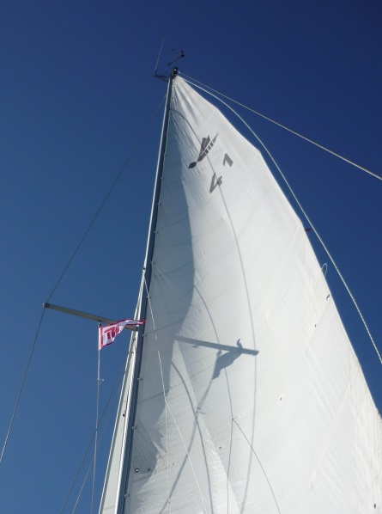
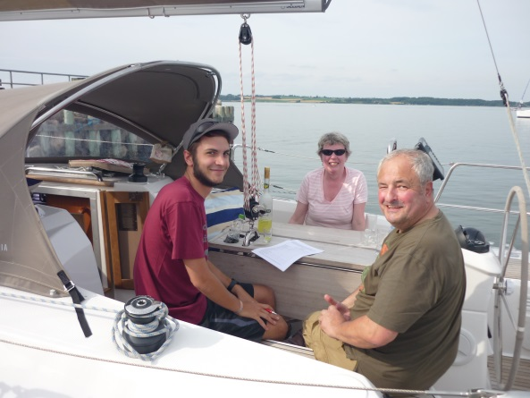
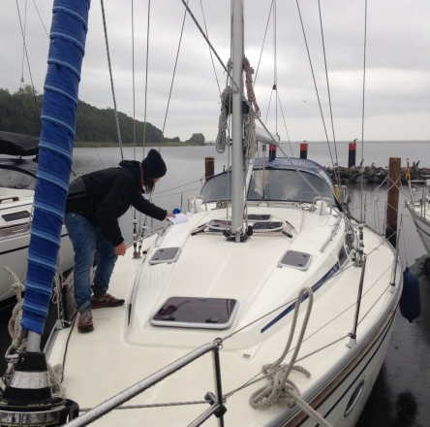
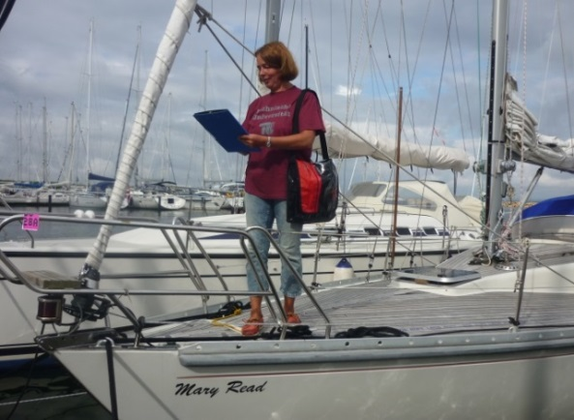
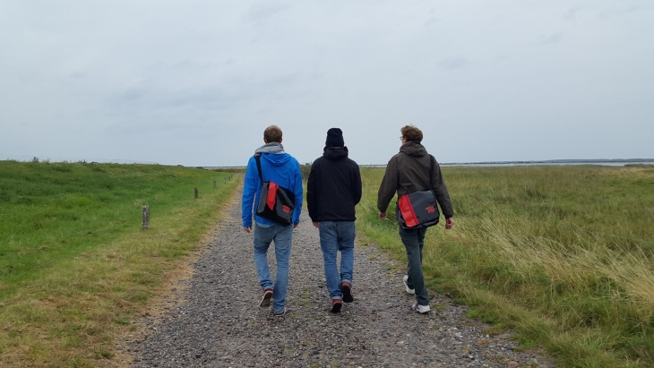
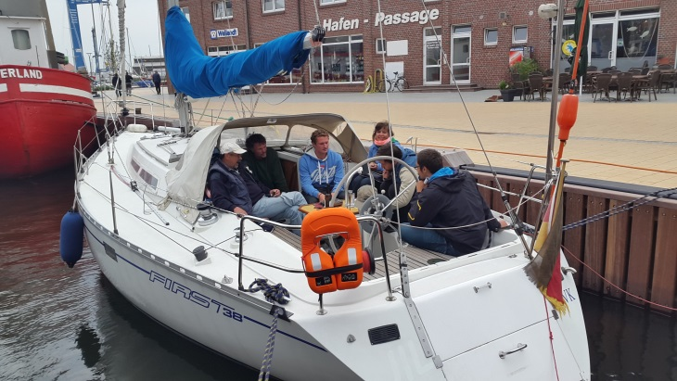
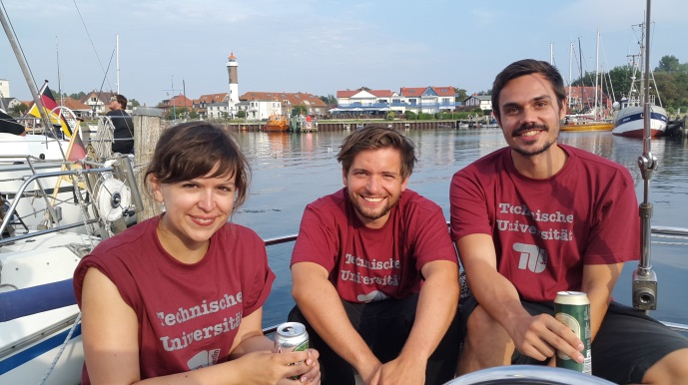
Studie 1: Nutzungsgewohnheiten und -erfahrungen
Befragung von 114 Sportschiffern in 16 Ostseehäfen
Impressionen

Slide 9
Studie 1: Nutzungsgewohnheiten und -erfahrungen
Befragung von 114 Sportschiffern in 16 Ostseehäfen
Vorhandensein und Nutzung digitaler Navigationsinstrumente
N = 112

Slide 10
Studie 1: Nutzungsgewohnheiten und -erfahrungen
Befragung von 114 Sportschiffern in 16 Ostseehäfen
Vorhandensein und Nutzung klassischer Navigationsinstrumente
N = 112

Slide 11
Studie 1: Nutzungsgewohnheiten und -erfahrungen
Befragung von 114 Sportschiffern in 16 Ostseehäfen
Wie haben Sie heute Ihren Plotter bzw. Tablet und Ihre Papierseekarten verwendet?
Ist dieses Vorgehen typisch für Ihren diesjährigen Törn?
„Ja, typisch“ (87%)
N = 104

Slide 12
Studie 1: Nutzungsgewohnheiten und -erfahrungen
Befragung von 114 Sportschiffern in 16 Ostseehäfen
Wie haben Sie heute Ihren Plotter bzw. Tablet verwendet (sofern vorhanden) ?
Ist dieses Vorgehen typisch für Ihren diesjährigen Törn?
„Ja, typisch“ (87%)
N = 71
75% der Charterer, die den Plotter als primäres Navigationsmedium nutzen, machen keine Eintragungen in ihn.

Slide 13
Studie 1: Nutzungsgewohnheiten und -erfahrungen
Befragung von 114 Sportschiffern in 16 Ostseehäfen
Welche Ausrichtung hatte auf der heutigen Reise Ihre digitale Seekarte, und wie wurde Ihre Schiffsbewegung angezeigt ?
N = 78

Slide 14
Studie 1: Nutzungsgewohnheiten und -erfahrungen
Befragung von 114 Sportschiffern in 16 Ostseehäfen
Schildern Sie bitte ein bis zwei Situationen, in denen der Kartenplotter oder andere digitale Medien problematisch oder gefährlich für Sie waren!
Haben Sie auf Ihrem Gerät schon einmal eine falsche Anzeige bemerkt?

Slide 15
Studie 1: Nutzungsgewohnheiten und -erfahrungen
Befragung von 114 Sportschiffern in 16 Ostseehäfen
Abschließend interessieren wir uns für Ihre persönliche Meinung zur Medienentwicklung im Segelsport!
?
N = 88

Slide 16
Standardisierte Labor- und Feldexperimente
an der TU Berlin und auf See
Forschungsprojekt ANeMoS Analyzing Use and Impact of New Media on Sailboats
Nutzungsgewohnheiten und -erfahrungen:
Befragung von 114 Sportschiffern in 16 Ostseehäfen
Usability von Seekartenplottern (MFDs): Explorativer Expertentest Deutsche und dänische Ostseeküste 9 Human-Factors-Studenten mit 3 Geräten
Segeln und Navigieren mit klassischen versus digitalen Medien: Pilotexperimente auf See: Deutsche und dänische Ostseeküste 9 Human-Factors-Studenten + Skipperin
Raumorientierung beim Navigieren: Feldexperiment auf See
Gewässer um Rügen, 12 revierfremde Fahrtensegler
Usability von Seekartenplottern (MFDs): Standardisierter Nutzertest Berliner Seen: 12 Fahrtensegler mit 7 Geräten Ladengeschäft: 3 Experten mit 3 Geräten
Raumorientierung beim Navigieren: Laborexperimente an der TU Berlin
See-Simulator „Isefjord“, Exp. I: 20 revierfremde Fahrtensegler Exp. II: 8 revierfremde Fahrtensegler
Effizienz, Blickverteilung beim Segeln: Feldexperiment auf See
Gewässer um Rügen, 8 revierfremde Fahrtensegler
Wie ?
Sommer 2015
Sommer 2016
Winter 2015/16 und 2016/17
Nutzungsempfehlungen
Gestaltungsempfehlungen

Slide 17
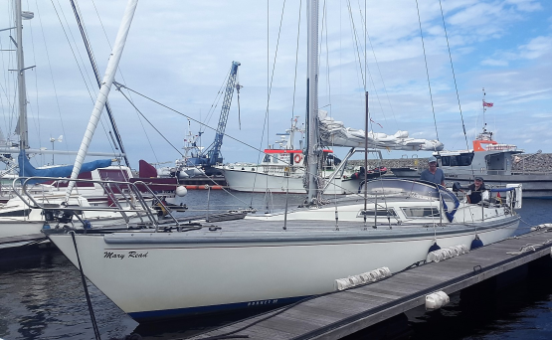
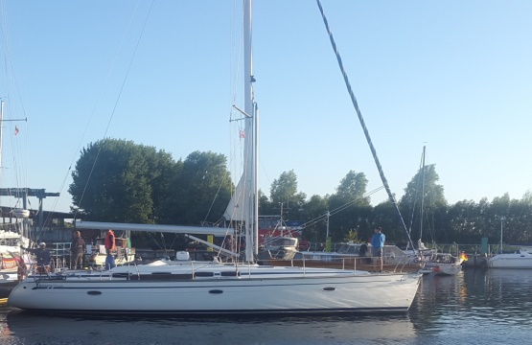
Studie 2: Raumorientierung beim Navigieren
Feldexperiment auf See: Gewässer um Rügen, August 2016
Probanden
12 Fahrtensegler aus dem deutschsprachigem Raum (11 Männer, 1 Frau)
Alter 33 – 68 Jahre
Segeln seit 4 – 50 Jahren
Zurückgelegte Seemeilen: 500 – 30.000
Klassische Navigation: 0 – 40 Jahre; aktuell aktive Nutzung: 8 Pbn
Digitale Navigation: 0 – 12 Jahre; aktuell aktive Nutzung: 5 Pbn
Segelyacht Mary Read, Hornet 32
Segelyacht Juwel, Bavaria 46

Slide 18
Studie 2: Raumorientierung beim Navigieren
Feldexperiment auf See: Gewässer um Rügen, August 2016
Versuchsstrecken
küstennahe Gewässer (immer Landsicht)
Länge 7 – 19 sm
Wetter
Wind 1 – 21 kn (1 – 5 Bft)
Bedeckung 0 – 100%
Temperatur 18 – 29° C
Unter Segel: 7/12, unter Motor 5/12 Strecken

Slide 19
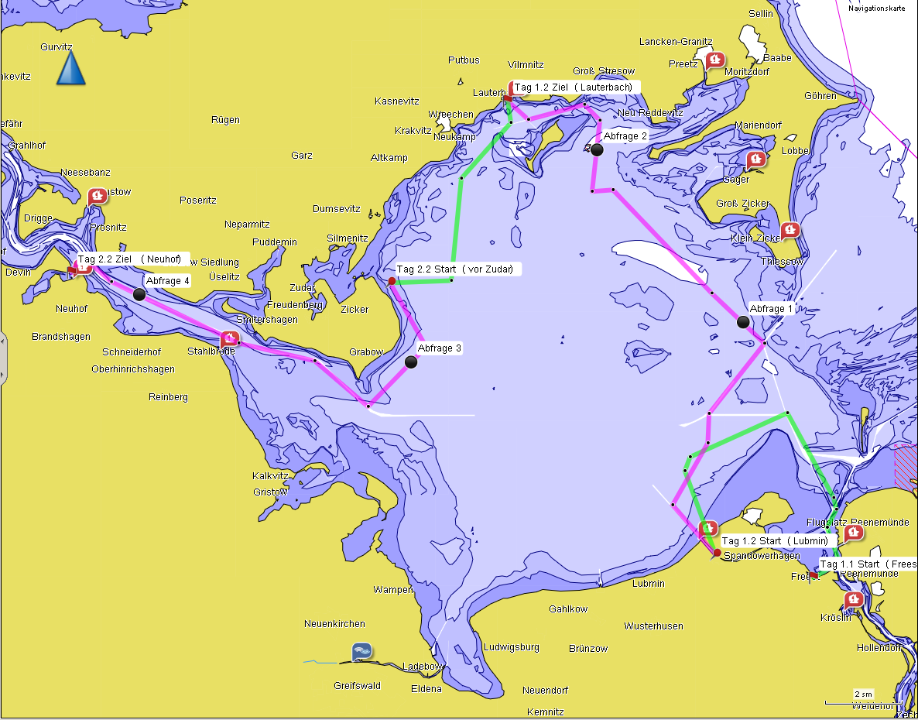
Studie 2: Raumorientierung beim Navigieren
Feldexperiment auf See: Gewässer um Rügen, August 2016
Ablauf
Jede Crew besteht aus
Skipper(in), 2 Studenten, 2 Probanden (Pb)
Jede Crew fährt 3 Tage
Tag 1: Pb 1 navigiert klassisch, Pb 2 digital
Tag 2: Pb 1 navigiert digital, Pb 2 klassisch
(Tag 3: Segeln mit Blickmessung)
Datenerhebung an Tag 1 und 2:
Unterwegs zweimal: Situationsbewusstsein (unerwartet, 11 Fragen)
Am Ende: „kognitive Karte“ (Freihandzeichnung, 5 Stichpunkte)
Strukturiertes Interview

Slide 20
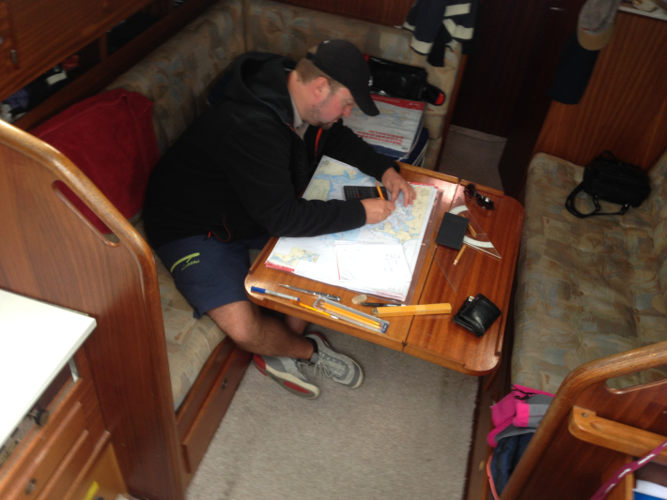
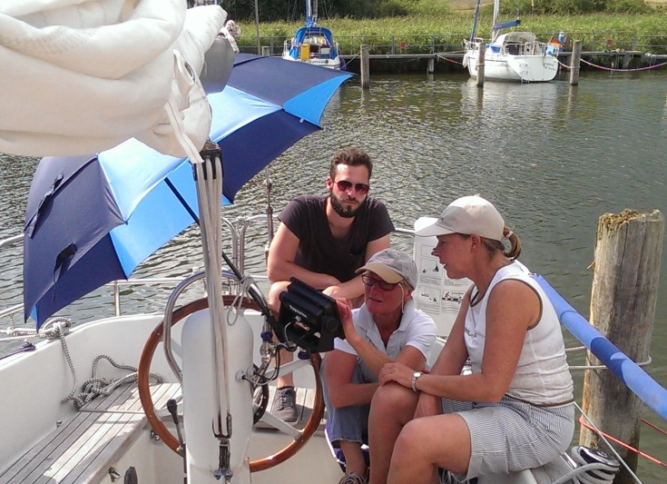
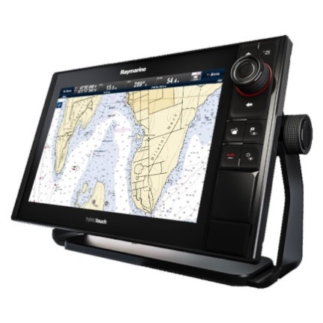
Studie 2: Raumorientierung beim Navigieren
Feldexperiment auf See: Gewässer um Rügen, August 2016
Ablauf
Jede Crew besteht aus
Skipper(in), 2 Studenten, 2 Probanden (Pb)
Jede Crew fährt 3 Tage
Tag 1: Pb 1 navigiert klassisch, Pb 2 digital
Tag 2: Pb 1 navigiert digital, Pb 2 klassisch
(Tag 3: Segeln mit Blickmessung)
Datenerhebung an Tag 1 und 2:
Unterwegs zweimal: Situationsbewusstsein (unerwartet, 11 Fragen)
Am Ende: „kognitive Karte“ (Freihandzeichnung, 5 Stichpunkte)
Strukturiertes Interview
Seekarte
2 Kursdreiecke
Zirkel
Bleistift
Radiergummi
Blatt Papier
Taschenrechner
Routenplanung
digital
Routenplanung
klassisch
Multifunktionsplotter eS75 (Raymarine)

Slide 21
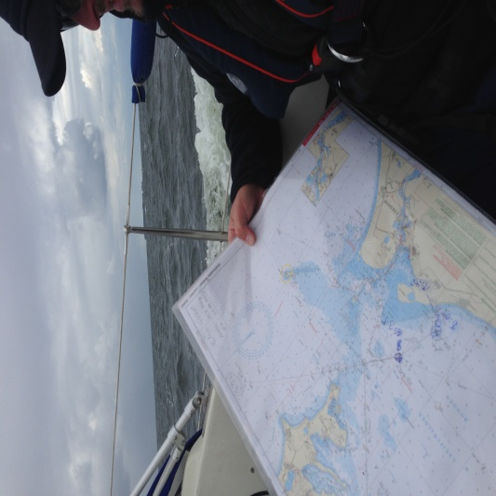
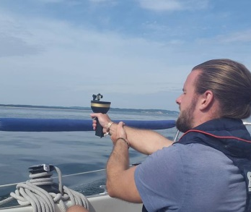
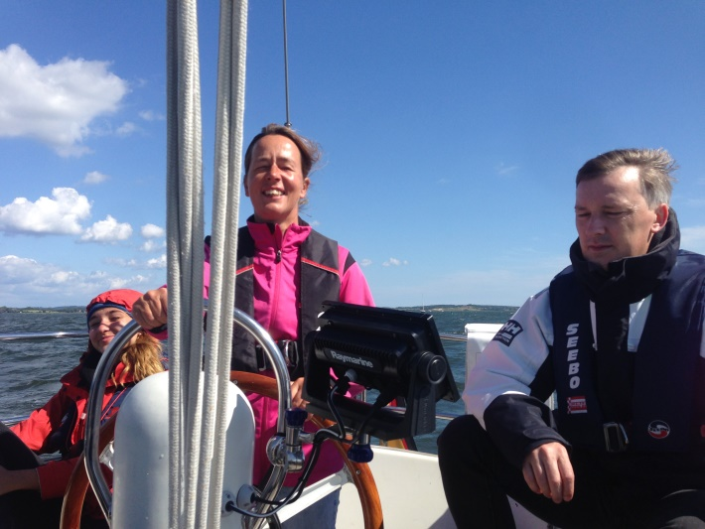
Studie 2: Raumorientierung beim Navigieren
Feldexperiment auf See: Gewässer um Rügen, August 2016
Ablauf
Jede Crew besteht aus
Skipper(in), 2 Studenten, 2 Probanden (Pb)
Jede Crew fährt 3 Tage
Tag 1: Pb 1 navigiert klassisch, Pb 2 digital
Tag 2: Pb 1 navigiert digital, Pb 2 klassisch
(Tag 3: Segeln mit Blickmessung)
Datenerhebung an Tag 1 und 2:
Unterwegs zweimal: Situationsbewusstsein (unerwartet, 11 Fragen)
Am Ende: „kognitive Karte“ (Freihandzeichnung, 5 Stichpunkte)
Strukturiertes Interview
Navigation
klassisch
Navigation
digital

Slide 22
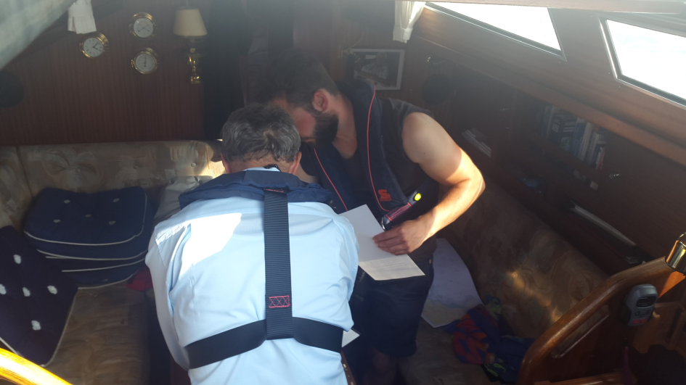
Studie 2: Raumorientierung beim Navigieren
Feldexperiment auf See: Gewässer um Rügen, August 2016
Ablauf
Jede Crew besteht aus
Skipper(in), 2 Studenten, 2 Probanden (Pb)
Jede Crew fährt 3 Tage
Tag 1: Pb 1 navigiert klassisch, Pb 2 digital
Tag 2: Pb 1 navigiert digital, Pb 2 klassisch
(Tag 3: Segeln mit Blickmessung)
Datenerhebung an Tag 1 und 2:
Unterwegs zweimal: Situationsbewusstsein (unerwartet, 11 Fragen)
Am Ende: „kognitive Karte“ (Freihandzeichnung, 5 Stichpunkte)
Strukturiertes Interview

Slide 23
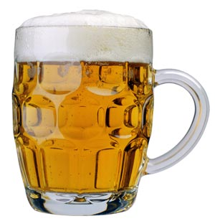
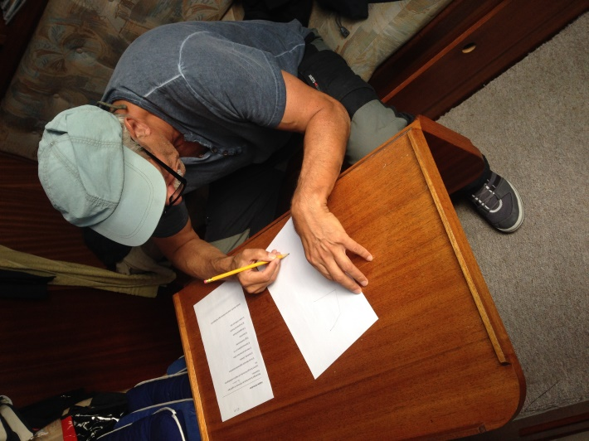
Studie 2: Raumorientierung beim Navigieren
Feldexperiment auf See: Gewässer um Rügen, August 2016
Ablauf
Jede Crew besteht aus
Skipper(in), 2 Studenten, 2 Probanden (Pb)
Jede Crew fährt 3 Tage
Tag 1: Pb 1 navigiert klassisch, Pb 2 digital
Tag 2: Pb 1 navigiert digital, Pb 2 klassisch
(Tag 3: Segeln mit Blickmessung)
Datenerhebung an Tag 1 und 2:
Unterwegs zweimal: Situationsbewusstsein (unerwartet, 11 Fragen)
Am Ende: „kognitive Karte“ (Freihandzeichnung, 5 Stichpunkte)
Strukturiertes Interview

Slide 24
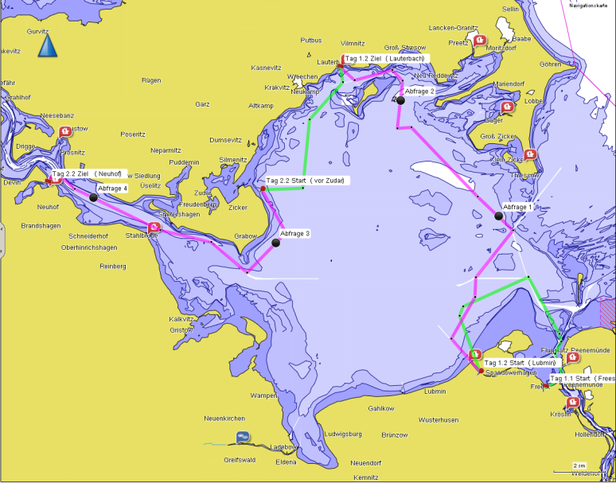
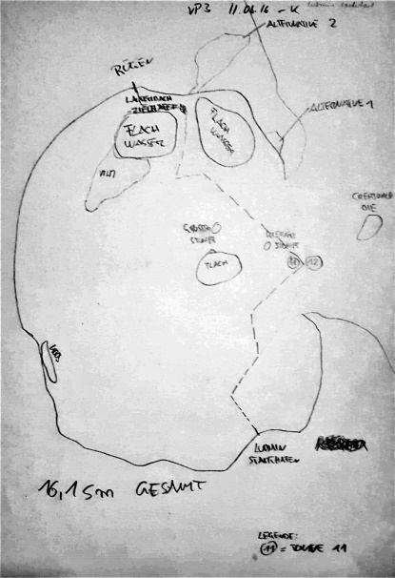
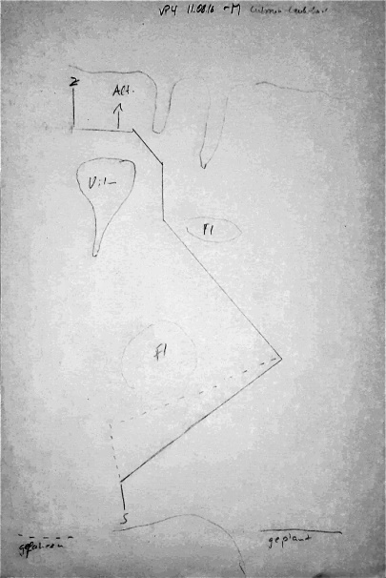
Studie 2: Raumorientierung beim Navigieren
Feldexperiment auf See: Gewässer um Rügen, August 2016
Ergebnisse : 1. „Kognitive Karte“ (Überblickswissen)
Zeichnen Sie
angrenzende Küstenlinien
Starthafen, Zielhafen, alternative Häfen
Flachwasser, ggf. andere Gefahrenstellen
Seezeichen
geplante Route, gefahrene Strecke
Lauterbach
Lubmin
Beispiel: Lubmin - Lauterbach
Pb 3, klassisch
Pb 4, digital

Slide 25
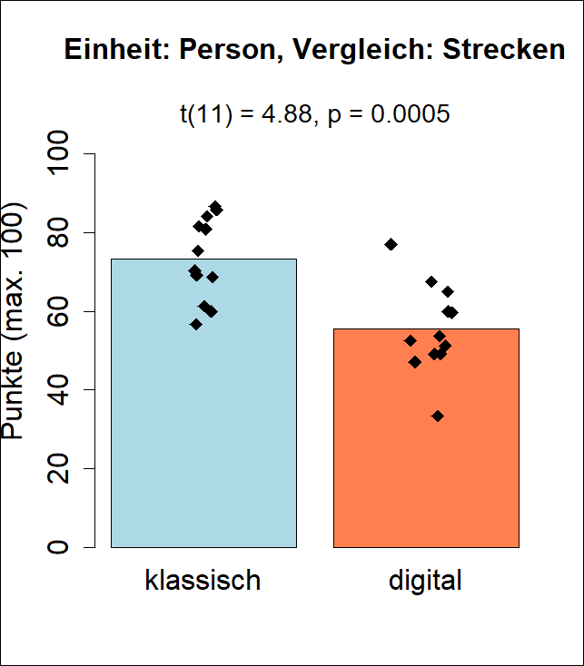
Studie 2: Raumorientierung beim Navigieren
Feldexperiment auf See: Gewässer um Rügen, August 2016
Ergebnisse : 1. „Kognitive Karte“ (Überblickswissen)
Die kognitive Karte ist nach digitaler Navigation signifikant schlechter als nach klassischer Navigation.
Zeichnen Sie
angrenzende Küstenlinien
Starthafen, Zielhafen, alternative Häfen
Flachwasser, ggf. andere Gefahrenstellen
Seezeichen
geplante Route, gefahrene Strecke
Dies gilt sowohl beim Vergleich der beiden Strecken einer Person als auch beim Vergleich der beiden Personen auf einer Strecke.
Welche Personen entwickeln bei digitaler Navigation besonders schlechte kognitive Karten?
Langjährige Plotternutzer
Auf welchen Strecken entwickeln sich bei digitaler Navigation besonders schlechte kognitive Karten?
Fahrt unter Segel

Slide 26
Studie 2: Raumorientierung beim Navigieren
Feldexperiment auf See: Gewässer um Rügen, August 2016
Ergebnisse : 1. „Kognitive Karte“ (Überblickswissen)
Betroffen sind
angrenzende Küstenlinien
Starthafen, Zielhafen, alternative Häfen
Flachwasser, ggf. andere Gefahrenstellen
Seezeichen
geplante Route, gefahrene Strecke
Die kognitive Karte ist nach digitaler Navigation signifikant schlechter als nach klassischer Navigation.
Zeichnen Sie
angrenzende Küstenlinien
Starthafen, Zielhafen, alternative Häfen
Flachwasser, ggf. andere Gefahrenstellen
Seezeichen
geplante Route, gefahrene Strecke
Dies gilt für alle realisierten Formen digitaler Navigation: Manuelles WP-Routing am Plotter Manuelles WP-Routing am iPad Autorouting am Plotter
Welche Elemente der kognitiven Karte sind nach digitaler Navigation signifikant schlechter?

Slide 27
Studie 2: Raumorientierung beim Navigieren
Feldexperiment auf See: Gewässer um Rügen, August 2016
Ergebnisse : 2. „Situationsbewusstsein“ (Handlungswissen)
Pro Versuchsstrecke zwei Abfragepunkte.
Gehen Sie unter Deck und geben Sie unsere aktuelle Situation an:
Position
Fahrt
Kurs über Grund (COG)
Fahrt über Grund (SOG)
Windrichtung
scheinbarer Wind (AWA)
wahrer Wind (TWA)
Route
Starthafen: Richtung, Distanz
Zielhafen. Richtung, Distanz
nächste Kursänderung: Distanz, Richtung
Lauterbach
Lubmin
Beispiel: Lubmin - Lauterbach

Slide 28
Studie 2: Raumorientierung beim Navigieren
Feldexperiment auf See: Gewässer um Rügen, August 2016
Ergebnisse : 2. „Situationsbewusstsein“ (Handlungswissen)
Einheit: Person, Vergleich: Situationen
Das Situationsbewusstsein ist bei digitaler Navigation nicht signifikant besser oder schlechter als bei klassischer
- weder beim Vergleich der Situationen einer Person noch beim Vergleich der beiden Personen in einer Situation.

Slide 29
Studie 2: Raumorientierung beim Navigieren
Feldexperiment auf See: Gewässer um Rügen, August 2016
Ergebnisse : 2. „Situationsbewusstsein“ (Handlungswissen)
Das Situationsbewusstsein ist bei digitaler Navigation nicht signifikant besser oder schlechter als bei klassischer
- weder beim Vergleich der Situationen einer Person noch beim Vergleich der beiden Personen in einer Situation.
Welche Personen haben generell ein besseres Situationsbewusstsein?
In welchen Situationen ist das Situationsbewusstsein generell besser?
viel Erfahrung auf See (Seemeilen)
Regelmäßige Papierkartennutzung
Aktive Plotternutzung
Kurze Gesamtstrecke
Schönes Wetter
Welche Personen haben digital ein besseres Situationsbewusstsein als klassisch?
In welchen Situationen hat man digital ein besseres Situationsbewusstsein als klassisch?
Langjährige Papierkartennutzung
Aktive Papierkartennutzung
Schwacher Wind
Fahrt unter Motor (ohne Segel)

Slide 30
Studie 2: Raumorientierung beim Navigieren
Laborexperimente an der TU Berlin: Seesimulator „Isefjord“, Februar 2016 und Juni 2017
Fazit aus dem Feldexperiment auf See
1. Die kognitive Karte ist nach digitaler Navigation signifikant schlechter als nach klassischer Navigation. Langjährige Plotternutzer entwickeln bei digitaler Navigation besonders schlechte kognitive Karten.
Warum ?
2. Digitale Navigation verbessert das Situationsbewusstsein (Handlungswissen) nur bei den Sportschiffern, die regelmäßig und aktiv mit der Papierkarte navigieren.
Warum ?
=> Simulatorexperimente: Kontrolle von Störvariablen, gefahrlose Provokation von Effekten.

Slide 31
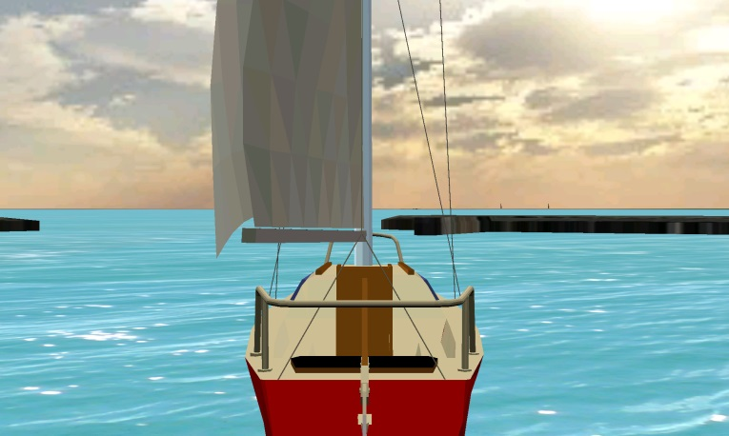
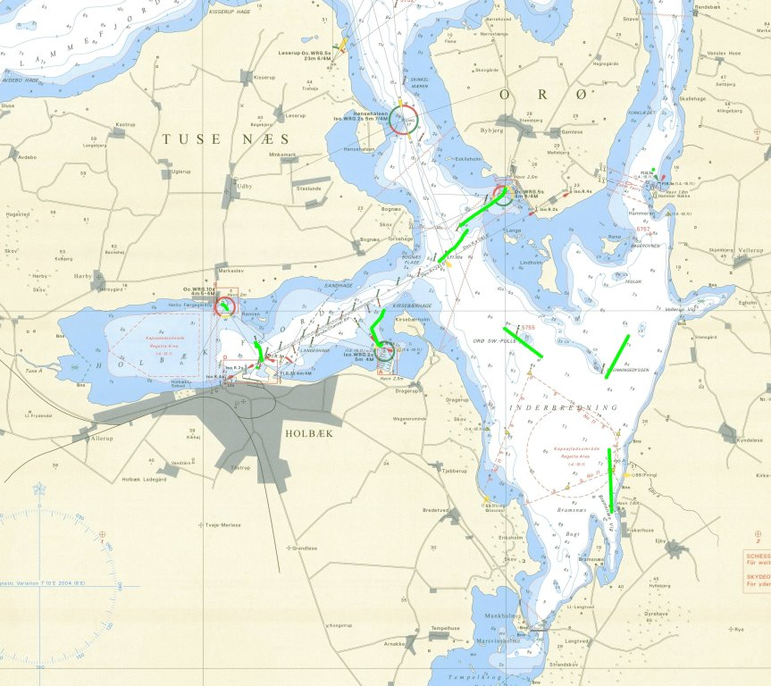
Studie 2: Raumorientierung beim Navigieren
Laborexperimente an der TU Berlin: Seesimulator „Isefjord“, Februar 2016 und Juni 2017
Seesimulator „Isefjord“
Programmierung:
Christian Müller, Richard Gross
Experiment 1
UV: Planung digital oder klassisch
AV: Ohne Medium:
Wegfindung
Situationsbewusstsein (Route)
Kognitive Karte
N = 20 (between)
Experiment 2
UV: Wegfindung digital oder klassisch
AV: Mit und ohne Medium:
Wegfindung
Situationsbewusstsein (Route)
Kognitive Karte
N = 8, within

Slide 32
Studie 2: Raumorientierung beim Navigieren
Laborexperimente an der TU Berlin: Seesimulator „Isefjord“
Experiment 1 (N = 20, between)
Tele-
portation
Routenplanung
Situations- bewusstsein
Route.1
Spätere Wegfindung
Weg2.2
Routenplanung
Initiale Wegfindung
Weg3.1
Situations- bewusstsein
Route.2
Routenplanung
Spätere Wegfindung
Weg1.2
Initiale Wegfindung
Weg1.1
Situations- bewusstsein
Route.3
Spätere Wegfindung
Weg3.2
Initiale Wegfindung
Weg2.1
Route 1
Tele-
portation
Route 2
Tele-
portation
Überblickswissen/Kognitive Karte
CogMap
Route 3
ab hier ohne Medium
UV
Planungsmedium
AV
Weg_1
AV
Sit.Aware
AV
Weg_2
AV
CogMap

Slide 33
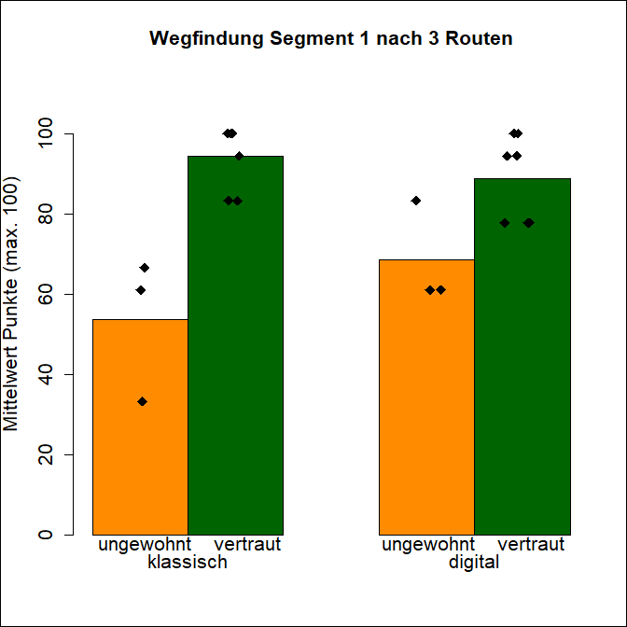
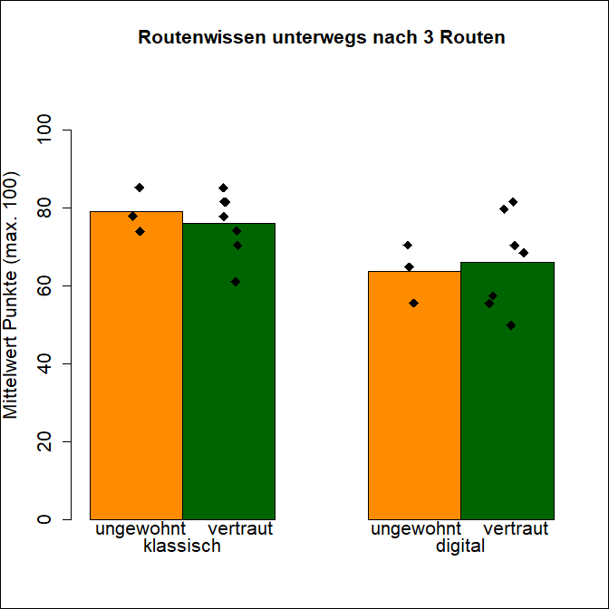
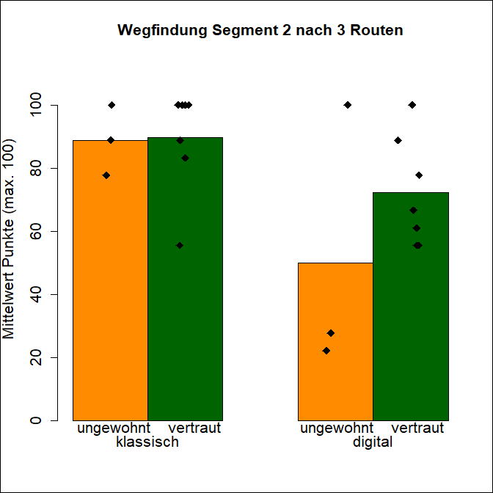
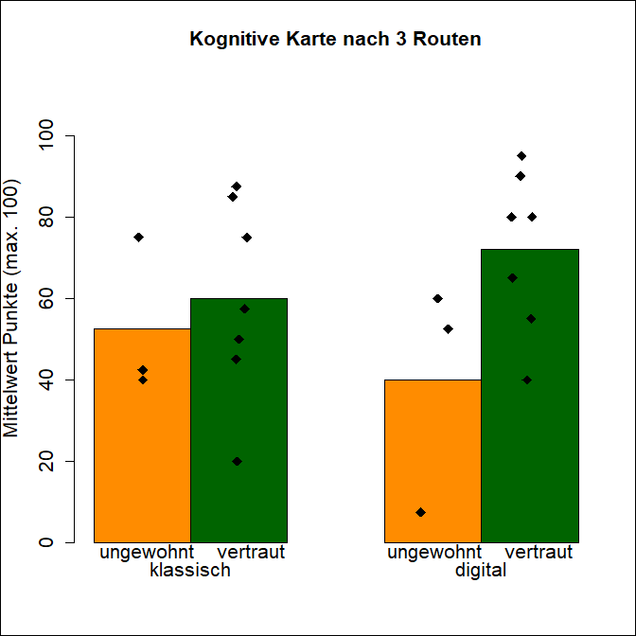
Studie 2: Raumorientierung beim Navigieren
Laborexperimente an der TU Berlin: Seesimulator „Isefjord“
Experiment 1 (N = 20, between, Medium nur zur Planung vorhanden)
Einfluss der Art (klassisch, digital) und Vertrautheit des Planungsmediums
Weg_1
Sit.Aware
Weg_2
CogMap
klassisch digital
klassisch digital
klassisch digital
klassisch digital
Die initiale Wegfindung hängt nur von der Vertrautheit des Planungsmediums ab (p < .001), nicht von seiner Art (p > 0.20).
Das Situationsbewusstsein (Orientierung bzgl. Route) ist nach digitaler Planung schlechter als nach klassischer (p = .012).
Die spätere Wegfindung (nach Teleportation) ist nach digitaler Planung schlechter als nach klassischer (p = .042).
Auf die abschließende kognitive Karte (Überblickswissen) hat das Planungsmedium keine signifikanten Effekte (alle p > 0.20).

Slide 34
Studie 2: Raumorientierung beim Navigieren
Laborexperimente an der TU Berlin: Seesimulator „Isefjord“
Experiment 1 (N = 20, between, Medium nur zur Planung vorhanden)
Mediationsanalyse 1: Wie beeinflusst das digitale Planungsmedium die spätere Wegfindung? Hypothese: Sie wird schlechter durch schlechteres initiales Routenwissen (Situtationsbewusstsein bzgl. Route).
=> (Initiale kognitive Karte) => => Finale kognitive Karte
Planungshandlungen spätere Wegfindung
=> Initiales Routenwissen => => (Finales Routenwissen)
Methode: Bootstrap-Schätzer (10.000 Simulationen aus N=20): ab + c‘ = c
AV
Sit.Aware
Proportion mediated:
0,49 (p = .081)
Average Causal Mediation Effects (ACME):
ab = -12 (p = .068)
UV
Planungsmedium
klassisch - digital
AV
Weg_2
Average Direct Effect (ADE): c’ = -12 (p = .200)
Total Effect (TE): c = -24 (p = .015)
Mediationseffekt: Die Planung am Tablet beeinträchtigt die spätere Wegfindung möglicherweise (p < .10) teilweise durch Beeinträchtigung des initialen Routenwissens (Situationsbewusstsein bzgl. Route).

Slide 35
Studie 2: Raumorientierung beim Navigieren
Laborexperimente an der TU Berlin: Seesimulator „Isefjord“
Experiment 1 (N = 20, between, Medium nur zur Planung vorhanden)
Mediationsanalyse 2: Wie beeinflusst das digitale Planungsmedium die finale kognitive Karte? Hypothese: Sie wird schlechter durch schlechtere Wegfindung.
=> (Initiale Kognitive Karte) => => Finale kognitive Karte
Planungshandlungen spätere Wegfindung
=> Initiales Routenwissen => => (Finales Routenwissen)
Methode: Bootstrap-Schätzer (10.000 Simulationen aus N=20): ab + c‘ = c
AV
Weg_2
Proportion mediated:
„inconsistent“
Average Causal Mediation Effects (ACME):
ab = -14 (p = .029)
UV
Planungsmedium
klassisch - digital
AV
CogMap
Average Direct Effect (ADE): c’ = 19 (p = .022)
Total Effect (TE): c = 5 (p = .674)
So genannte „inkonsistente“ Mediation: Planung am Tablet beeinflusst die kognitive Karte auf direktem Weg positiv, über verschlechterte Wegfindung negativ, in der Summe kaum.
Alle anderen logisch möglichen Mediationsmodelle mit dreien der vier Variablen Medium, Sit.Aware, Weg_2, CogMap wurden n.s. (p > .20)

Slide 36
Studie 2: Raumorientierung beim Navigieren
Laborexperimente an der TU Berlin: Seesimulator „Isefjord“
Experiment 1 (N = 20, between, Medium nur zur Planung vorhanden)
Moderierte Regressionsanalysen: Wie beeinflusst die bisherige Mediennutzung den Zusammenhang zwischen Planungsmedium, initialem Routenwissen, späterer Wegfindung und finaler kognitiver Karte? Hypothese: Der Zusammenhang nimmt ab bei langjähriger rein digitaler Navigation.
Plotternutzung in Vergangenheit
=>
=>
=> (Initiale Kognitive Karte) => => Finale kognitive Karte
Planungshandlungen spätere Wegfindung
=> Initiales Routenwissen => => (Finales Routenwissen)
$$E\left(Y_{i}\right)=α+βx_{i}+γm_{i}+δx_{i}m_{i}$$
$=\left(α+γm_{i}\right)+\left(β+δm_{i}\right)x_{i}$
$\hat{β}=−11$ **
Kein signifikanter Moderator.
UV
Planungsmedium
klassisch - digital
AV
Sit.Aware
AV
Weg_2
AV
CogMap
x = Medium
$Y$ = SitAware
Interpretation: Die Planung am Tablet verschlechtert das Routenwissen im Mittel um 11 Punkte. Dieser Zusammenhang hängt nicht signifikant von der bisherigen Mediennutzung ab.

Slide 37
Studie 2: Raumorientierung beim Navigieren
Laborexperimente an der TU Berlin: Seesimulator „Isefjord“
Experiment 1 (N = 20, between, Medium nur zur Planung vorhanden)
Moderierte Regressionsanalysen: Wie beeinflusst die bisherige Mediennutzung den Zusammenhang zwischen Planungsmedium, initialem Routenwissen, späterer Wegfindung und finaler kognitiver Karte? Hypothese: Der Zusammenhang nimmt ab bei langjähriger rein digitaler Navigation.
Plotternutzung in Vergangenheit
=>
=>
=> (Initiale Kognitive Karte) => => Finale kognitive Karte
Planungshandlungen spätere Wegfindung
=> Initiales Routenwissen => => (Finales Routenwissen)
$$E\left(Y_{i}\right)=α+βx_{i}+γm_{i}+δx_{i}m_{i}$$
$=\left(α+γm_{i}\right)+\left(β+δm_{i}\right)x_{i}$
$m$ = Plotternutzung (Jahre): $\hat{δ}=−0.2∗,\hat{β}=3∗∗∗$
$m$ = Seekartenabstinenz (Jahre): $\hat{δ}=−0.75∗,\hat{β}=2∗∗∗$
$m$ = aktive Seekartennutzung letzter Törn (0/1): $\hat{δ}=+1.5∗,\hat{β}=0.5$ n.s.
UV
Planungsmedium
klassisch - digital
AV
Sit.Aware
AV
Weg_2
AV
CogMap
x = Route
$Y$ = Weg_2
Interpretation: Ohne Plotternutzung verbessert jeder Punkt Routenwissen die Wegfindung um 3 Punkte. Dieser Effekt reduziert sich aber mit jedem Jahr der Plotternutzung um 0.2 Punkte.

Slide 38
Studie 2: Raumorientierung beim Navigieren
Laborexperimente an der TU Berlin: Seesimulator „Isefjord“
Experiment 1 (N = 20, between, Medium nur zur Planung vorhanden)
Moderierte Regressionsanalysen: Wie beeinflusst die bisherige Mediennutzung den Zusammenhang zwischen Planungsmedium, initialem Routenwissen, späterer Wegfindung und finaler kognitiver Karte? Hypothese: Der Zusammenhang nimmt ab bei langjähriger rein digitaler Navigation.
Plotternutzung in Vergangenheit
=>
=>
=> (Initiale Kognitive Karte) => => Finale kognitive Karte
Planungshandlungen spätere Wegfindung
=> Initiales Routenwissen => => (Finales Routenwissen)
$$E\left(Y_{i}\right)=α+βx_{i}+γm_{i}+δx_{i}m_{i}$$
$=\left(α+γm_{i}\right)+\left(β+δm_{i}\right)x_{i}$
$m$ = Plotternutzung (Jahre): $\hat{δ}=−0.2∗,\hat{β}=3∗∗∗$
$m$ = Seekartenabstinenz (Jahre): $\hat{δ}=−0.75∗,\hat{β}=2∗∗∗$
$m$ = aktive Seekartennutzung letzter Törn (0/1): $\hat{δ}=+1.5∗,\hat{β}=0.5$ n.s.
UV
Planungsmedium
klassisch - digital
AV
Sit.Aware
AV
Weg_2
AV
CogMap
x = Route
$Y$ = Weg_2
Interpretation: Bei Seekartennutzung bis heute verbessert jeder Punkt Routenwissen die Wegfindung um 2 Punkte. Dieser Zusammenhang reduziert sich aber mit jedem Jahr ohne Seekarte um 0.75 Punkte.

Slide 39
Studie 2: Raumorientierung beim Navigieren
Laborexperimente an der TU Berlin: Seesimulator „Isefjord“
Experiment 1 (N = 20, between, Medium nur zur Planung vorhanden)
Moderierte Regressionsanalysen: Wie beeinflusst die bisherige Mediennutzung den Zusammenhang zwischen Planungsmedium, initialem Routenwissen, späterer Wegfindung und finaler kognitiver Karte? Hypothese: Der Zusammenhang nimmt ab bei langjähriger rein digitaler Navigation.
Plotternutzung in Vergangenheit
=>
=>
=> (Initiale Kognitive Karte) => => Finale kognitive Karte
Planungshandlungen spätere Wegfindung
=> Initiales Routenwissen => => (Finales Routenwissen)
$$E\left(Y_{i}\right)=α+βx_{i}+γm_{i}+δx_{i}m_{i}$$
$=\left(α+γm_{i}\right)+\left(β+δm_{i}\right)x_{i}$
$m$ = Plotternutzung (Jahre): $\hat{δ}=−0.2∗,\hat{β}=3∗∗∗$
$m$ = Seekartenabstinenz (Jahre): $\hat{δ}=−0.75∗,\hat{β}=2∗∗∗$
$m$ = aktive Seekartennutzung letzter Törn (0/1): $\hat{δ}=+1.5∗,\hat{β}=0.5$ n.s.
UV
Planungsmedium
klassisch - digital
AV
Sit.Aware
AV
Weg_2
AV
CogMap
x = Route
$Y$ = Weg_2
Interpretation: Ohne aktive Seekartennutzung auf dem letzten Törn verbessert das Routenwissen die Wegfindung nicht signifikant, mit aktiver Seekartennutzung hingegen um 1.5 Punkte.

Slide 40
Studie 2: Raumorientierung beim Navigieren
Laborexperimente an der TU Berlin: Seesimulator „Isefjord“
Experiment 1 (N = 20, between, Medium nur zur Planung vorhanden)
Moderierte Regressionsanalysen: Wie beeinflusst die bisherige Mediennutzung den Zusammenhang zwischen Planungsmedium, initialem Routenwissen, späterer Wegfindung und finaler kognitiver Karte? Hypothese: der Zusammenhang nimmt ab bei langjähriger rein digitaler Navigation.
Plotternutzung in Vergangenheit
=>
=>
=> (Initiale Kognitive Karte) => => Finale kognitive Karte
Planungshandlungen spätere Wegfindung
=> Initiales Routenwissen => => (Finales Routenwissen)
$$E\left(Y_{i}\right)=α+βx_{i}+γm_{i}+δx_{i}m_{i}$$
$=\left(α+γm_{i}\right)+\left(β+δm_{i}\right)x_{i}$
$m$ = Plotternutzung (Jahre): $\hat{δ}=−0.1∗,\hat{β}=1∗∗$
UV
Planungsmedium
klassisch - digital
AV
Sit.Aware
AV
Weg_2
AV
CogMap
x = Weg_2
$Y$ = CogMap
Interpretation: Ohne Plotternutzung verbessert jeder Punkt Wegfindung die finale kognitive Karte um 1 Punkt. Dieser Zusammenhang reduziert sich mit jedem Jahr der Plotternutzung um 0.1 Punkt.

Slide 41
Studie 2: Raumorientierung beim Navigieren
Zusammenfassung
Feldexperiment auf See:
Die anschließende kognitive Karte ist nach digitaler Navigation schlechter als nach klassischer.
Das Situationsbewusstsein ist, gemittelt über beide Navigationsmedien, bei solchen Personen besser, die viel Erfahrung auf See haben, bisher regelmäßig die Papierkarte nutzen und zusätzlich bisher aktiv einen Plotter.
Das Situationsbewusstsein profitiert aktuell vom Plotter (digitale GPS-gestützte Informationen ) nur bei solchen Personen, die langjährige Papierkartenerfahrung haben und diese auf ihrem letzten Törn aktiv genutzt haben.
GPS-gestützte digitale Information kann das Situationsbewusstsein verbessern. Wer nur noch digital navigiert, entzieht diesem „Bewusstsein“ aber die Grundlage.
Simulatorexperimente:
Routenplanung am Tablet beeinträchtigt das Routenwissen unterwegs und die spätere Wegfindung.
Mediatoranalysen: Das schlechtere Routenwissen beeinträchtigt (vermutlich) kausal die spätere Wegfindung. Diese wiederum verschlechtert die abschließende kognitive Karte. Daneben scheint die Routenplanung am Tablet unmittelbar günstig auf die kognitive Karte zu wirken (wg. Rasterkarte?), so dass sie einen negativen und einen positiven Einfluss erfährt.
Moderierte Regressionsanalysen: Der Zusammenhang zwischen Routenwissen., Wegfindung und kognitiver Karte wird um so schwächer, je länger die Person schon digital navigiert und keine Seekarte mehr benutzt hat. Aktive Seekartennutzung bewahrt ihn.
Langjährige rein digitale Navigation scheint die Wahrnehmung auf See grundlegend zu verändern.

Slide 42
Forschungsprojekt ANeMoS Analyzing Use and Impact of New Media on Sailboats
Nutzungsempfehlungen für die Sportschiffer
Nutzen Sie Plotter oder Tablet als Ergänzung zur Papierkarte, nicht als Ersatz.
Wenn Ihnen an einer guten Raumvorstellung (kognitive Karte) und Situationsbewusstsein gelegen ist:
Stecken Sie Ihre Kurse vor Fahrtantritt auf der Seekarte ab und nutzen Sie den Plotter unterwegs (z.B. jeweils den nächsten Wegpunkt setzen), oder
Planen Sie Ihre Route vor Fahrtantritt auf dem Plotter mit parallelem Abgleich auf der Papierkarte.
Idee: Einmal pro Saison ganz ohne digitale Hilfe fahren („out-of-the-loop training“).
Hüten Sie sich vor übersteigertem Technikvertrauen (GPS-Ungenauigkeiten, falsche Tiefenangaben).
Gestaltungsempfehlungen für die Hersteller
Müller, M., Jung, D. & Müller-Plath, G. (2016). Gestaltungsrichtlinie für maritime Navigationsanwendungen. Technische Universität Berlin.

Slide 43
Forschungsprojekt ANeMoS Analyzing Use and Impact of New Media on Sailboats
Studentische Teilnehmer
SS 2015 Imke Bewersdorf (Seminar PNM)
David Jung (Masterarbeit Usability) Xenia Maier (Seminar PNM)
Benjamin Müller (ohne Prüfungsleistung)
Julian Ohm (Masterarbeit Experimente auf See)
Markus Pellhammer (Seminar PNM)
Kristin Seigies (Testtheorie)
Lennart Schorling (Seminar PNM)
Michael Weng (Seminar PNM)
WS 2015/16 Bertram Sändig (Seminar PNM)
Ronja Schott (Seminar PNM)
Marcel Schumacher (Seminar PNM)
Anna Somieski (Seminar PNM)
SS 2016 Sina Gierig (Seminar PNM)
Martin Müller (Masterarbeit Usability)
Marcel Schumacher (Seminar PNM)
Sven Spröde (Seminar PNM)
WS 16/17 Martin Krabbe (Seminar PNM)
Thao Ngo (Seminar PNM)
Nikolai Lenski (Seminar PNM)
Judith Conradi (Seminar PNM)
Technische und organisatorische Unterstützung
Richard Gross
Angelika Engling
Katrin Lüdtke
Firmenunterstützung
Raymarine Deutschland GmbH
Delius Klasing Verlag GmbH
Neptune Deutschland
HanseNautic Hamburg
Schiffs-& Yachtelektrik Martin Heinrich

Slide 44
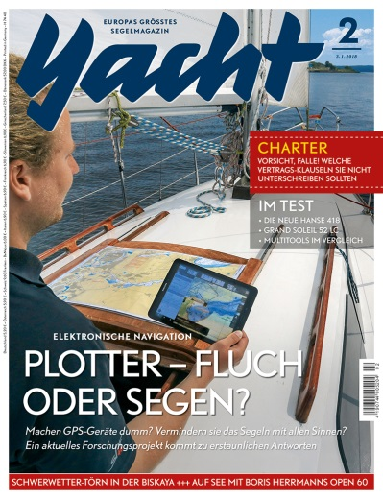
Forschungsprojekt ANeMoS Analyzing Use and Impact of New Media on Sailboats
„Transdisziplinäre“ Publikationen
Cholodnicki, S. (2016). Schiffbruch mit Navi? TU-Professorin untersucht den Einsatz von digitalen Orientierungshilfen beim Segeln. TU intern, 06/2016, S. 9 (www.tu-berlin.de/?id=157047).
Klempert, O. (2016). Auf See zählen Technik und die Sinne. VDI nachrichten, 08/2016, Nr. 33/34, S. 20-21.
Johannsen, L. (2016). Navigation / Studie: Überfordern Tablet, Plotter & Co. den Skipper? Yacht – Europas größtes Segelmagazin, 04/2016, S. 56-61.
Johannsen, L. (2018). Plotter - Fluch oder Segen? Yacht – Europas größtes Segelmagazin, 04/2016, S. 32-37.
Wissenschaftliche Publikationen
Müller, M., Jung, D. & Müller-Plath, G. (2016). Gestaltungsrichtlinie für maritime Navigationsanwendungen. Technische Universität Berlin.
Müller-Plath, G. & Ohm, J. (2016). Situationsbewusstsein und Leistung beim Segeln mit digitaler Medienunterstützung: Experimente und Blickfeldanalysen auf See. In: J. Funke, J. Rummel & A. Voss (Hrsg.). TeaP 2016 - Abstracts of the 58th Conference of Experimental Psychologists. Heidelberg: Pabst.
Vorträge
Müller, M., Jung, D. & Müller-Plath: „Eine forschungsbasierte Usability-Guideline für digitale Seekartenplotter“ bei der Firma HanseNautic in Hamburg am 7.12.2016.
Müller-Plath, G.: „Nutzung und Auswirkung digitaler Navigationsmedien auf Segelbooten“ im Berliner Yachtclub am 2.12.2015.
Müller-Plath, G. „Navigation auf See mit klassischen und digitalen Medien – ein Forschungsprojekt“ auf der Internationalen Bootsmesse Hamburg (hanseboot) vom 30.10. – 3.11.2017.

Slide 45
Fachgebiet Psychologie Neuer Medien und Methodenlehre Weitere aktuelle und projektierte Arbeiten
Gisela Müller-Plath
Realisierung einer Augmented-Reality-Lösung zur Navigation auf See (Masterarbeit Marcel Schumacher & Arbeitsgruppe)
Mensch-Technik-Interaktion in der Seefahrt (mit Gerd Holbach, FG Entwurf und Betrieb maritimer Systeme, TU Berlin)
Cronbachs Alpha überschätzt die Reliabilität eines Tests bei lokal korrelierten Items (mit Dieter Heyer, Universität Halle (em.) / Masterarbeit Claus Nowak 2016)
Zielgerichtete Beeinflussung der exogenen Aufmerksamkeitsablenkung - vom Labor auf die Straße (DFG-Antrag in Vorbereitung)
Simulation in der Kardiotechnik (mit Frank Merkle, Dt. Herzzentrum Berlin / Masterarbeiten Sina Gierig, Cynthia Pawelke)
Beteiligung an Antragsskizze für ein Graduiertenkolleg "Sensorgestützte und wissensbasierte Optimierung der Nutzung mobilitäts-unterstützender Hilfsmittel“ (mit Marc Kraft, Manfred Thüring u.a., TU Berlin)
Eike Richter
Forschungsschwerpunkte Universität Potsdam: Visuelle Wahrnehmung, Kognition, insbes. Lesen. Eyetracking, Modellierung.
Aktuell: Schwerpunkt Lehre, Methodenberatung
Eike Richter
Forschungsschwerpunkte Universität Potsdam: Visuelle Wahrnehmung, Kognition, insbes. Lesen. Eyetracking, Modellierung.
Aktuell: Schwerpunkt Lehre, Methodenberatung
Svetlana Nowak
Aufmerksamkeitsfokus beim motorischen Lernen: Einfluss der Bewegungsaufgabe und virtueller Rückmeldung (Dissertation)
Sensomotorische Adaptation und Nacheffekte in VR (Masterarbeit Alex Gerhards)
Felix Kretschmer
Social Inhibition of Return in VR (Masterarbeit/DFG-Antrag geplant, mit Richard Gross & Carolin Wienrich, Universität Würzburg)
Elen Faddoul
Rolle der Social Media bei der Integration von Flüchtlingen in Deutschland (Dissertation)

Slide 46
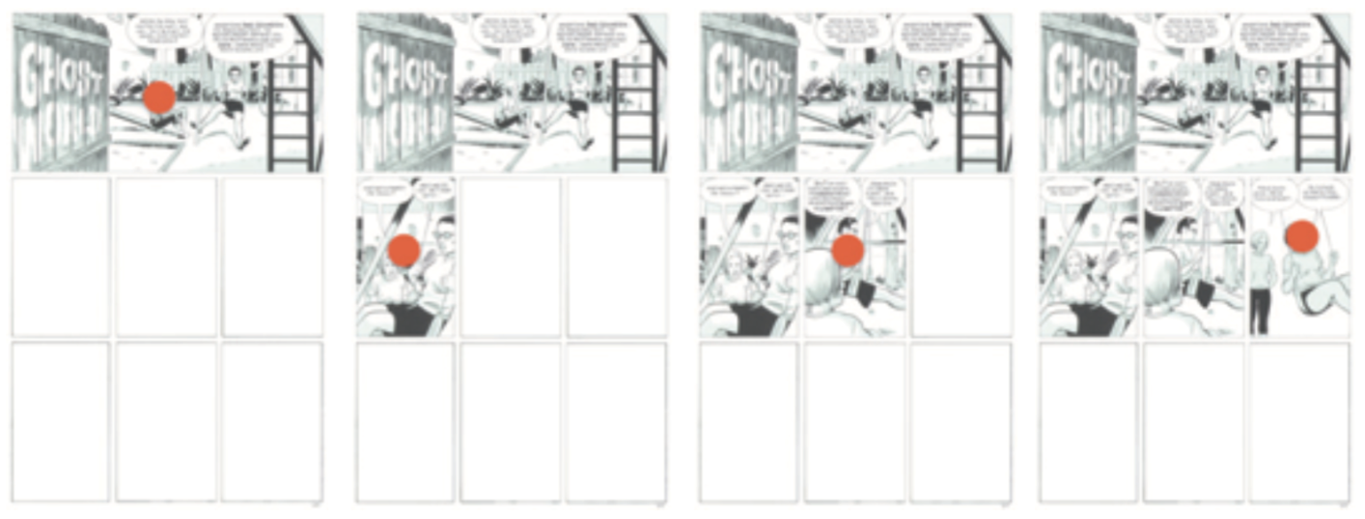
Hybride Narrativität: Digitale und kognitive Methoden zur Erforschung graphischer Literatur
Graphische Literatur: Theoretische Analysen aus Humanwissenschaften, Kunst und Linguistik (McCloud, 1993; Groensteen, 2007; Cohn, 2013).
Ziele: 1) Theorieprüfung mit Methoden der Kognitionswisschenschaften. 2) Erarbeitung eines annotierten Corpus + objektive Deskriptoren. 3) Leserbasierte Deskriptoren, insb. Blickbewegungen 4) Rückbezug zu Salienzmodellen, auch Deep Neural Networks 5) Gezielte Experimente zur Hypothesenprüfung
Experimente zu peripherer Vorschau:
Fazit: vornehmlich top-down Steuerung der Aufmerksamkeit – objekthafte Repräsentationen führen das Auge, weniger die low-level Aspekte der Salienz Richter, E., Hohenstein, S. & Laubrock, J. (2017). Gaze contingent masking of text in graphic literature – An eye movement study. Poster. The Empirical Study of Comics. Bremen.
Notes:
Periphere Vorschau: es muss schon ein Objektparsing periphär stattfinden, damit die Aufmerksamkeit auch geleitet werden kann

Slide 47
Fachgebiet Psychologie Neuer Medien und Methodenlehre Weitere aktuelle und projektierte Arbeiten
Gisela Müller-Plath
Realisierung einer Augmented-Reality-Lösung zur Navigation auf See (Masterarbeit Marcel Schumacher & Arbeitsgruppe)
Mensch-Technik-Interaktion in der Seefahrt (mit Gerd Holbach, FG Entwurf und Betrieb maritimer Systeme, TU Berlin)
Cronbachs Alpha überschätzt die Reliabilität eines Tests bei lokal korrelierten Items (mit Dieter Heyer, Universität Halle (em.) / Masterarbeit Claus Nowak 2016)
Zielgerichtete Beeinflussung der exogenen Aufmerksamkeitsablenkung - vom Labor auf die Straße (DFG-Antrag in Vorbereitung)
Simulation in der Kardiotechnik (mit Frank Merkle, Dt. Herzzentrum Berlin / Masterarbeiten Sina Gierig, Cynthia Pawelke)
Beteiligung an Antragsskizze für ein Graduiertenkolleg "Sensorgestützte und wissensbasierte Optimierung der Nutzung mobilitäts-unterstützender Hilfsmittel“ (mit Marc Kraft, Manfred Thüring u.a., TU Berlin)
Eike Richter
Forschungsschwerpunkte Universität Potsdam: Visuelle Wahrnehmung, Kognition, insbes. Lesen. Eyetracking, Modellierung.
Aktuell: Schwerpunkt Lehre, Methodenberatung
Svetlana Nowak
Aufmerksamkeitsfokus beim motorischen Lernen: Einfluss der Bewegungsaufgabe und virtueller Rückmeldung (Dissertation)
Sensomotorische Adaptation und Nacheffekte in VR (Masterarbeit Alex Gerhards)
Svetlana Nowak
Aufmerksamkeitsfokus beim motorischen Lernen: Einfluss der Bewegungsaufgabe und virtueller Rückmeldung (Dissertation)
Sensomotorische Adaptation und Nacheffekte in VR (Masterarbeit Alex Gerhards)
Felix Kretschmer
Social Inhibition of Return in VR (Masterarbeit/DFG-Antrag geplant, mit Richard Gross & Carolin Wienrich, Universität Würzburg)
Elen Faddoul
Rolle der Social Media bei der Integration von Flüchtlingen in Deutschland (Dissertation)

Slide 48
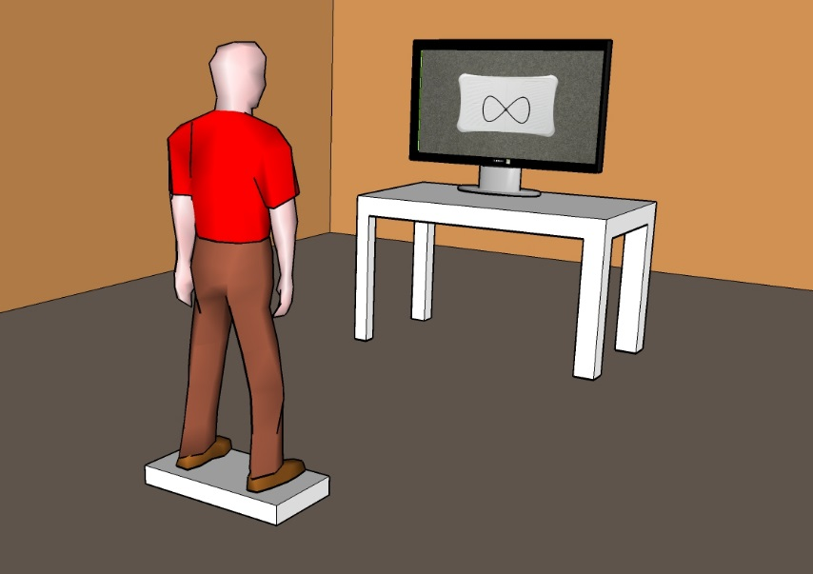
Motorische Kontrolle und motorisches Lernen
Aufmerksamkeitsfokus (Wulf, Höß & Prinz, 1998)
Extern
Intern
Generalitätshypothese (Wulf, 2007, 2013):
Externer Fokus besser als Interner Fokus über alle Bewegungsaufgaben hinweg
Funktionalitätshypothese (u.a. Künzell, 2007):
Überlegenheit eines Aufmerksamkeits-
fokus abhängig von Bewegungsaufgabe
Experimente mit Gleichgewichtsaufgaben

Slide 49
Fachgebiet Psychologie Neuer Medien und Methodenlehre Weitere aktuelle und projektierte Arbeiten
Gisela Müller-Plath
Realisierung einer Augmented-Reality-Lösung zur Navigation auf See (Masterarbeit Marcel Schumacher & Arbeitsgruppe)
Mensch-Technik-Interaktion in der Seefahrt (mit Gerd Holbach, FG Entwurf und Betrieb maritimer Systeme, TU Berlin)
Cronbachs Alpha überschätzt die Reliabilität eines Tests bei lokal korrelierten Items (mit Dieter Heyer, Universität Halle (em.) / Masterarbeit Claus Nowak 2016)
Zielgerichtete Beeinflussung der exogenen Aufmerksamkeitsablenkung - vom Labor auf die Straße (DFG-Antrag in Vorbereitung)
Simulation in der Kardiotechnik (mit Frank Merkle, Dt. Herzzentrum Berlin / Masterarbeiten Sina Gierig, Cynthia Pawelke)
Beteiligung an Antragsskizze für ein Graduiertenkolleg "Sensorgestützte und wissensbasierte Optimierung der Nutzung mobilitäts-unterstützender Hilfsmittel“ (mit Marc Kraft, Manfred Thüring u.a., TU Berlin)
Eike Richter
Forschungsschwerpunkte Universität Potsdam: Visuelle Wahrnehmung, Kognition, insbes. Lesen. Eyetracking, Modellierung.
Aktuell: Schwerpunkt Lehre, Methodenberatung
Svetlana Nowak
Aufmerksamkeitsfokus beim motorischen Lernen: Einfluss der Bewegungsaufgabe und virtueller Rückmeldung (Dissertation)
Sensomotorische Adaptation und Nacheffekte in VR (Masterarbeit Alex Gerhards)
Felix Kretschmer
Social Inhibition of Return in VR (Masterarbeit/DFG-Antrag geplant, mit Richard Gross & Carolin Wienrich, Universität Würzburg)
Felix Kretschmer
Social Inhibition of Return in VR (Masterarbeit/DFG-Antrag geplant, mit Richard Gross & Carolin Wienrich, Uni Würzburg)
Elen Faddoul
Rolle der Social Media bei der Integration von Flüchtlingen in Deutschland (Dissertation)

Slide 50
Social Inhibition of Return in VR
conditionally accepted for IEEE VR 2018 Conference Paper
Identifikation notwendiger und hinreichender Aspekte digitaler Agenten zur Erzeugung objektiv messbarer sozialer Phänomene in Virtueller Realität
sIOR: Man kann dieselbe Beere nicht noch einmal sammeln, die schon der Partner gepflückt hatte, also mag es evolutionär gesehen sinnvoll erscheinen, den Aufmerksamkeitsfokus woanders hin zu verlagern.
Können Agenten das gleiche unbewusste soziale Phänomen (sIOR) hervorrufen wie echte Menschen?
1,3 bis 2,5ms genaue RT-Messung in MR.
Nutzung nur von Unity/Vive (VR statt MR) möglich
Notes:
Identification of necessary and sufficient aspects of digital agents to elicit objectively measurable social phenomena in Virtual Reality.
sIOR: As you cannot pick the same berry as your gathering-mate, it might have been evolutionary beneficial to focus your attention somewhere else than your conspecific.
Approach: Do agents/NPCs provoke the same subliminal social behavior (sIOR) in social experiments as real persons?
Unity, Arduino, Mixed Reality, 1.3-2.5ms precise in MR, Unity/Vive only possible
-----
Literatur:
Posner, M. I. & Cohen, Y. Bouma, H. & Bouwhuis, D. G. (Eds.) Components of visual orienting Attention and performance X, 1984, 32, 531-556
Skarratt, P. A.; Cole, G. G. & Kingstone, A. Social inhibition of return Acta Psychologica, Elsevier BV, 2010, 134, 48 - 54
Tufft, M. R., Gobel, M. S., & Richardson, D. (2015). Social Eye Cue: How Knowledge Of Another Person's Attention Changes Your Own. Social Eye Cue: How Knowledge Of Another Person's Attention Changes Your Own. Von https://www.researchgate.net/profile/Matthias_Gobel/publication/275643467_Social_Eye_Cue_How_Knowledge_Of_Another_Person's_Attention_Changes_Your_Own/links/55417e180cf2718618dcb52c.pdf abgerufen
Welsh, T. N.; Elliott, D.; Anson, J. G.; Dhillon, V.; Weeks, D. J.; Lyons, J. L. & Chua, R. Does Joe influence Fred's action?: Inhibition of return across different nervous systems Neuroscience Letters, Elsevier BV, 2005, 385, 99 - 104

